Slide 1

Introdução
01
Entender conceitos fundamentais do JS e instalar todas as dependências

Slide 2

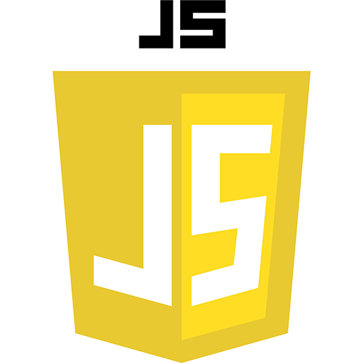
O que é JavaScript?
É uma linguagem de programação de alto nível;
Originalmente chamada de LiveScript;
Porém recebeu o nome de JavaScript por causa da grande fama de Java;
JavaScript = JS = Vanilla JavaScript = ECMAScript;
Criada para deixar as páginas web vivas;

Slide 3
O que é JavaScript?
Just-in-time compiled;
Orientada a objetos;
Criada em 1995;

Slide 4
Onde JavaScript é utilizada?
Interagir com HTML e CSS (DOM);
Calcular, manipular e validar dados;
Pode ser utilizada como linguagem server-side (Node.js);
Linguagem base de grandes frameworks (React, Angular, Vue);

Slide 5

Fazendo download de um editor
https://code.visualstudio.com/

Slide 6
Como executar o JS em um navegador
Criar o arquivo index.html e adicionar JavaScript;

Slide 7

Executando JS direto do console
Digitar código JavaScript no console do Chrome

Slide 8

Outra alternativa para rodar JS
https://jsfiddle.net/

Slide 9
Como eu aconselho você a seguir o curso
Use a abordagem de: editor de texto + navegador;
Salve todas as aulas em arquivos separados para consultar posteriormente;
Cada aula crie um exemplo a mais com as suas ideias para praticar;

Slide 10
Introdução
01
Conclusão da unidade

Slide 11
Tipos de dados e Operadores
02
Conhecer os tipos de dados em JS e também os operadores da linguagem

Slide 12
O que são tipos de dados?
A classificação/categoria de um dado;
Dados são por exemplo: 13, ‘olá’, True;
Os tipos de dados existentes no JavaScript são:
Number (Aritimético, Special Numbers);
String;
Boolean (Comparações, operadores lógicos);
Empty Values (null, undefined);

Slide 13
Numbers
Obviamente este tipo trata de números;
console.log(typeof 13);
console.log(typeof 1.8);
console.log(typeof -5);

Slide 14
Numbers: aritmética
Operação mais feita com os números em JS;
E o resultado da operação aritmética produz um novo Number;
console.log(2 + 2);
console.log(2 * 4 - 3);
console.log(8 / 4);
Funciona com a mesma da matemática;
console.log(5 + (2 * 4));

Slide 15
Numbers: aritmética operadores
+ -> soma;
- -> subtração;
/ -> divisão;
* -> multiplicação;
% -> resto;

Slide 16
Numbers: Special Numbers
Considerados números, mas não funcionam como números;
Infinity;
-Infinity;
NaN (Not A Number);

Slide 17
Strings
String = texto;
console.log(typeof ‘Isso é uma String’);
console.log(typeof “Este texto aqui também”);
console.log(typeof `E este também`); (template literals)

Slide 18
Strings: detalhes mais técnicos
A \ pode dar um ‘escape’ na String, e isso permite ‘efeitos especiais’;
Por exemplo: \n pula uma linha
console.log(“Essa é uma String \n De duas linhas”);
Para inserir uma ‘ ou “ devemos iniciar a String com a aspa inversa que desejamos inserir;
O template literals serve para computar valores também, ex:
console.log(`A soma de 2 + 2 é ${2+2}`);
Concatenação é um processo de ‘somar’ Strings, veja:
console.log(“salada “ + “de” + “ fruta”);

Slide 19
Booleans
Serve para guardar um valor de uma comparação, por exemplo;
Os únicos valores possíveis são:
True (verdadeiro);
False (falso);
console.log(5 > 2);
console.log(3 > 10);

Slide 20
Booleans: comparações
Maior que: >
Menor que: <
Maior ou igual: >=
Menor ou igual: <=
Igual: ==
Diferente: !=
Idêntico: ===

Slide 21
Booleans: operadores lógicos
Por meio de uma comparação resultam em um Boolean
&& - and -> para ser true, os dois ‘lados’ da comparação precisam ser true
|| - or -> para ser true, basta um dos ‘lados’ da comparação ser true;
! - not -> inverter os valores (true vira false);

Slide 22
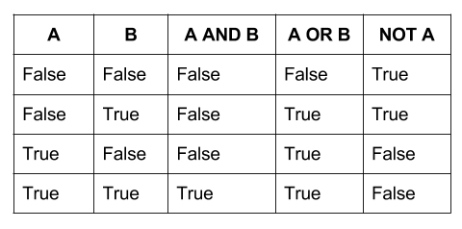
Booleans: operadores lógicos
&& - and
|| - or
! - not

Slide 23
Booleans: operadores lógicos exemplos
console.log(true && true)
console.log(true && false);
console.log(false || false)
console.log(!true);

Slide 24
Booleans: operador ternário
Faz um comparativo em apenas uma linha de código;
console.log(true ? 1 : 2);
console.log(false ? ‘falso’ : ‘verdadeiro’);
Não é muito utilizado e pode deixar o código complicado de ler;

Slide 25
Empty Values
Temos duas palavras reservadas da linguagem que servem para estes casos:
undefined e null;
Sempre que você se deparar com estas palavras, o JS basicamente quer dizer que os valores não existem;

Slide 26
Conversão de tipo automática
O JavaScript em determinadas operações, converte silenciosamente o tipo do resultado final da operação, veja:
console.log(5 * null) // 0
console.log(“5” - 3) // 2
console.log(“5” + 1) // 51
console.log(“dois” * “três”); // NaN

Slide 27
Tipos de dados e Operadores
02
Conclusão da unidade

Slide 28
Seção de exercícios
03
Exercícios sobre tipos de dados

Slide 29
Exercício 01
Escreva três valores em string em um arquivo e exiba no navegador com o console.log();
Com aspas duplas, simples e template literals;

Slide 30
Exercício 02
Escreva três valores em number em um arquivo e exiba no navegador com o console.log();
Com números inteiros, números com casa decimal e por aritmética;

Slide 31
Exercício 03
Escreva três comparações com boolean;
Uma com maior, menor ou igual e diferente;

Slide 32
Exercício 04
Escreva três comparações com operadores lógicos;
Com and, or e not;

Slide 33
Exercício 05
Faça uma operação que emita NaN no console do navegador;

Slide 34
Seção de exercícios
03
Conclusão da unidade

Slide 35
Estruturas de Programação
04
Vamos começar a programar, utilizando as técnicas mais comuns como: estrutura de controle, repetição, funções e etc.

Slide 36
O que é um programa/software?
É um conjunto de declarações (statements);
Statements são conjuntos de expressões (expressions);
Expression é todo fragmento de código que produz um valor;

Slide 37
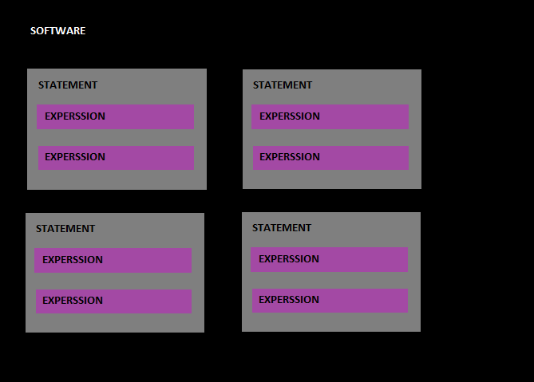
O que é um programa/software?
Software tem um ‘objetivo’;
Statements ‘guiam’ o software para seu objetivo;
Expressions são os valores que os statements esperam para guiar o software;

Slide 38
O que é um programa/software?
Nós já vimos statements e expressions de forma simples;
Statement: console.log(1 > 2);
Expression: console.log(‘batata’);
Porém ainda não é o suficiente para criar um software;
E é essa junção dos conceitos nosso objetivo nesta seção! =)

Slide 39
Como salvar valores na memória
Salvamos os valores em variáveis (isso é um statement);
let laranjas = 5;
E depois podemos criar expressões com os valores salvos;
console.log(laranjas * laranjas);
console.log(`Tem ${laranjas} na sexta`);

Slide 40
Como salvar valores na memória
Podemos também mudar o valor que foi salvo anteriormente;
laranjas = laranjas + 1;
console.log(laranjas);
Um let pode definir várias variáveis também;
let quadrado = 4, triangulo = 3, retangulo = 4;
console.log(quadrado * (triangulo + retangulo));

Slide 41
Outras maneiras de salvar valor
Podemos definir valores com var e const;
var nome = ‘Pedro’;
console.log(nome);
const sobrenome = ‘Soares’;
console.log(sobrenome);

Slide 42
Outras maneiras de salvar valor
var é uma forma mais antiga, você deve optar por let ou const;
const vem de constante, ou seja, o seu valor não pode ser alterado;
Mais a frente no curso, veremos em detalhes diferenças de var, let e const;

Slide 43
Convenção no nome das variáveis
Não pode começar com um número (let 2teste);
Mas pode terminar com número (let teste9 = ‘testando’)
Pode ter $ ou _, mas não outros caracteres especiais (let $nome, _nome);
Mas não pode ter pontuação ou outros especiais (let @teste)
Podemos iniciar com letra maiúscula (let Nome = ‘Matheus’);
Ou usar camelCase (let meuPrimeiroNome = ‘Matheus’);

Slide 44
Nomes de variáveis reservados
Alguns nomes não podem ser utilizados para iniciar variáveis, veja:
break case catch class const continue debugger default delete do else enum export extends false finally for function if implements import interface in instanceof let new package private protected public return static super switch this throw true try typeof var void while with yield
Ex: let break = ‘parar’;
Porém podemos usar elas + alguma palavra/digito:
Ex: let breakMatheus = 1;

Slide 45
Como funciona o ambiente
Quando qualquer programa é iniciado, um ambiente é criado;
E este ambiente não inicia vazio
Ele contém funções nativas da linguagem;
Funções são blocos de código, que nos retornam um valor ou ação;
O ambiente de JavaScript, neste curso, poderiamos entender como o navegador

Slide 46
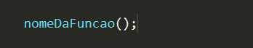
A estrutura de uma função
Antes de mais nada: funções são chamadas durante o programa;
Você também pode ouvir: executar, chamar, invocar uma função;
E nós chamamos a função utilizando o nome dela + abrindo e fechando parênteses;
.
.

Slide 47
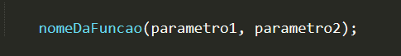
A estrutura de uma função
Também podemos inserir parâmetros, em algumas funções são obrigatórios;
Basicamente são valores que podem mudar o resultado da função;

Slide 48
Função built-in: prompt()
Recebe um input do usuário do sistema e pode guardar este valor;
Ex: let idade = prompt(‘Qual sua idade?’);
console.log(idade);
Esta função é pouco utilizada.

Slide 49
Função built-in: alert()
Exibe uma mensagem na tela do usuário;
Ex: alert(‘Veja esta mensagem!’);
Esta função é pouco utilizada.

Slide 50
Função built-in: Math.x()
Função utilizada para expressões/cálculos matemáticos;
Ex: let maiorNumero = Math.max(1,5,2,3);
console.log(maiorNumero);
Esta função é muito utilizada.

Slide 51
Função built-in: console.log()
Exibe uma mensagem na tela, que é o argumento que passamos;
Ex: console.log(‘exibindo esta mensagem!’);
Esta função é muito utilizada.
Veremos como fazer as nossas funções mais a frente;

Slide 52
O que são estruturas de controle?
Um programa é executado de cima para baixo;
Com as estruturas podemos modelar o fluxo do programa;
Ou seja, dependendo dos valores de statements e expressions, ele tomará um caminho diferente;

Slide 53
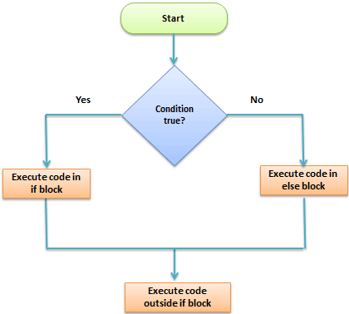
O que são estruturas de controle?

Slide 54
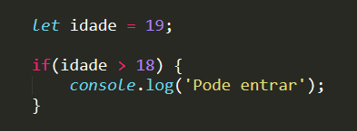
Estrutura condicional: if
O programa vai executar um bloco de código, SE algo acontecer;
Onde algo é a condição imposta por um statement;
Que resultar em um boolean (true or false);

Slide 55
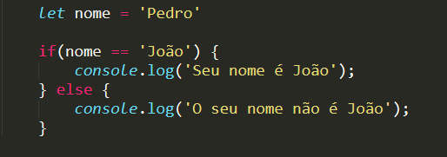
Estrutura condicional: else
Podemos executar um outro bloco de código, caso a instrução do if não seja atendida;
Ou seja, SE NÃO EXECUTAR o bloco if, EXECUTE o bloco else;

Slide 56
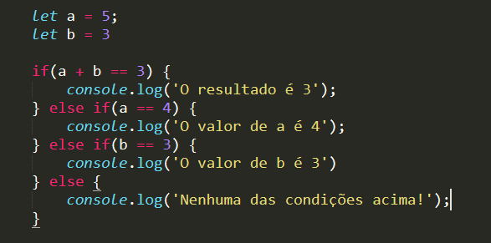
Estrutura condicional: else if
Ainda podemos encadear mais condições com o else if;
Ou seja, antes de executar um else, ou até mesmo sem ele, podemos verificar mais uma condição;

Slide 57
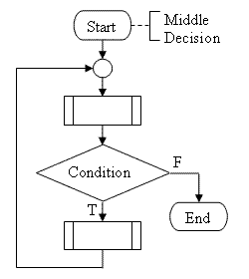
O que são estruturas de repetição
A ideia é repetir uma ação até atingir uma condição;
Ao invés de repetirmos o mesmo código várias vezes, criamos um statement que fará uma checagem em cada loop;
Também chamada de loop;

Slide 58
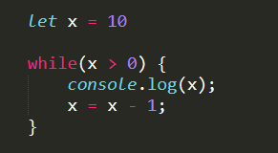
Estrutura de repetição: while
Fará uma ação, até que a condição seja atingida
Precisamos realmente ‘definir um fim’ para o loop, para não termos o problema de loop infinito;

Slide 59
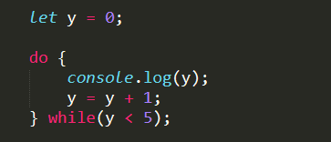
Estrutura de repetição: do while
Semelhante ao while, porém a estrutura muda um pouco
Este método quase não é utilizado!

Slide 60
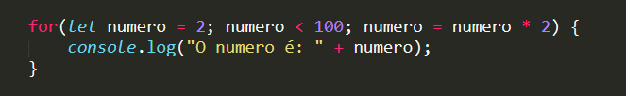
Estrutura de repetição: for
Semelhante ao while, porém amplamente utilizado
Na minha opinião: é a estrutura de repetição mais fácil de compreender, aconselho a preferir pelo for

Slide 61
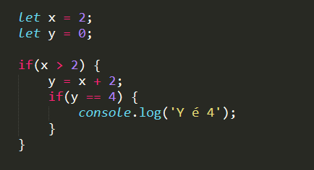
Precisamos falar sobre identação
Serve para organizar o código e deixar mais legível;
Não há uma regra, porém cada bloco aninhado deve ser identado uma vez;
Pessoas vão te agradecer no futuro por identar o código!
Para a execução do código não afeta em nada.

Slide 62
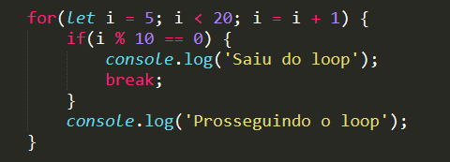
Forçando a saída de um loop: break
As vezes precisamos parar o loop antes que complete todo o seu ciclo;
Para isso utilizamos o break;

Slide 63
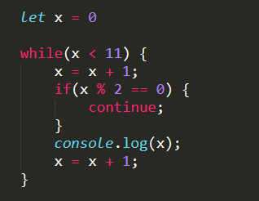
Pulando uma execução do loop: continue
Dependendo da nossa lógica, podemos pular o resto da execução do loop;
Para isso utilizamos a palavra continue;

Slide 64
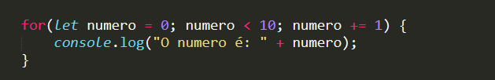
Incrementando a variável: forma fácil
Podemos incrementar uma variável de forma mais fácil: x += 1;
Ou até mesmo x++;

Slide 65
Estrutura condicional: switch
Quando há a necessidade de vários ifs, podemos utilizar o switch/case;
Para sair de um case podemos utilizar o break;
Podemos inserir uma expressão default, para caso nenhum valor for correspondido;
Obs: muitos programadores optam por usar vários ifs!

Slide 66
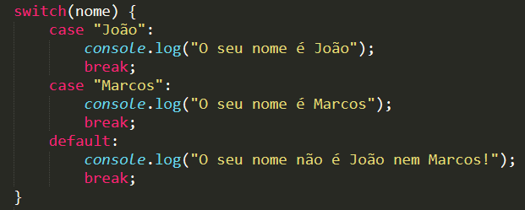
Estrutura condicional: switch

Slide 67
Um pouco mais sobre declaração de variáveis
let carrovermelhogrande; (difícil de ler)
let carro_vermelho_grande;
let CarroVermelhoGrande;
let carroVermelhoGrande; (mais utilizado)

Slide 68
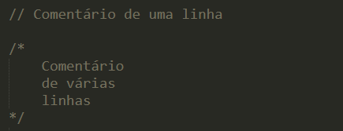
Comentários no JavaScript
Utilizado para explicar o que acontece no código;
Ou também para testar se algum código está afetando o sistema;
Completamente ignorado pelo interpretador de código;
Uma linha e multi-linha;

Slide 69
Estruturas de Programação
04
Conclusão da unidade

Slide 70
Seção de exercícios
05
Exercícios sobre estruturas de fluxos, de repetição e tipos de dado

Slide 71
Exercício 06
Armazene em valores em variáveis com cada um dos tipos de dados vistos;
String, Number e Boolean;

Slide 72
Exercício 07
Cria uma estrutura if que verifica a entrada na balada, se tiver mais de 18 anos pode entrar;
Armazenar a idade em uma variável com let;
Insira uma instrução console.log(“Pode entrar”), caso a pessoa tenha mais que 18 anos;

Slide 73
Exercício 08
Crie uma constante com o seu nome como valor;
Depois uma estrutura if que verifica se o seu nome é o que está na constante;
Se estiver, emita uma mensagem de saudação com console.log();

Slide 74
Exercício 09
A função Math.pow() exibe a potencia de um número;
Teste a função com console.log() e as seguintes bases: 2, 3, 18 e o expoente deve ser 2;
Recebe 2 argumentos, base e expoente;
Ex: Math.pow(5,3);

Slide 75
Exercício 10
Armazene a velocidade de um carro em uma variável, com o número que desejar;
Faça uma estrutura if/else que verifica se ele está acima da velocidade;
80 é a velocidade máxima permitida;
Se estiver acima ou abaixo exiba mensagens com console.log

Slide 76
Exercício 11
Faça uma estrutura if/else para verificar se um usuário pode dirigir;
Armazene em variáveis algumas informações sobre o usuário: idade, se tem CNH
Se a idade for maior que 18 e não possuir CNH, exiba uma mensagem;
Se a idade for maior que 18 e tem CNH, exiba uma mensagem;
Se não tiver 18 nem CNH, exiba outra mensagem;

Slide 77
Exercício 12
Escreva um loop while que exibe números de 0 a 10 no console;

Slide 78
Exercício 13
Escreva um loop for que exibe números de 100 a 50 no console;

Slide 79
Exercício 14
Escreva um loop for ou while que exiba qual número é par e qual número é ímpar,
O contador deve iniciar em 0 e ir até 50;

Slide 80
Exercício 15 - Desafio
Verifique se o número é primo!
Um número primo, é um número natural, maior que 1 e apenas divisível por si próprio e por 1;

Slide 81
Seção de exercícios
05
Conclusão da unidade

Slide 82
Funções
06
Nesta seção vamos aprender a criar nossas funções e também mais detalhes sobre este assunto.

Slide 83
O que são funções?
Funções são estruturas de códigos menores que são reaproveitadas durante a execução/construção de um programa;
Principal objetivo: poupar repetição de código;
Podem ser consideradas ‘subprogramas’;

Slide 84
Definindo uma função
Uma função tem uma estrutura um pouco mais complexa;
Devemos declarar a função sempre com a palavra function;
Uma função deve ter um nome;
Pode conter argumentos/parâmetros, definidos entre ( );
O corpo da função é definido entre { };
Geralmente uma função retorna um valor;
É possível declarar funções em variáveis;

Slide 85
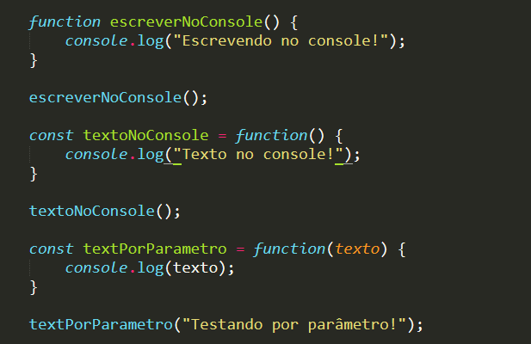
Definindo uma função

Slide 86
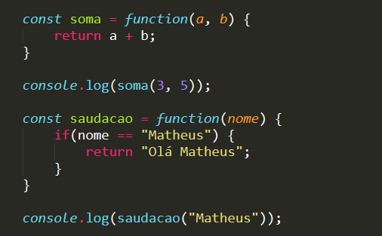
Mais sobre funções

Slide 87
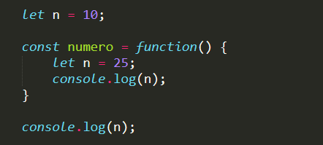
Escopo de uma função
O que acontece dentro de uma função fica separado do escopo global;
O escopo global seria todo o arquivo de JavaScript;

Slide 88
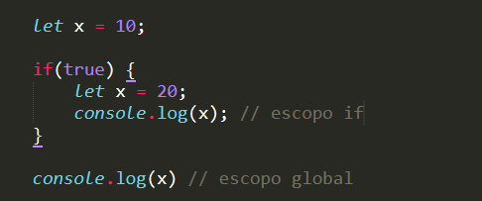
Mais sobre escopo
Atualmente com let e const, qualquer bloco de código pode separar seu escopo (um if por exemplo);
Isso é muito bom pois separa os contextos, com var isso não acontecia
Ou seja, podemos ter escopos diferentes não só com funções;

Slide 89
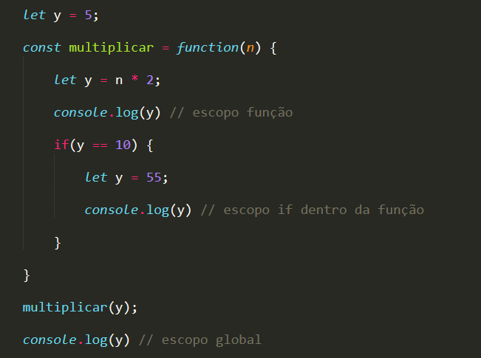
Escopo aninhado (Nested Scopes)
Por causa da possibilidade de criar um escopo, podemos ter mais níveis de escopo;

Slide 90
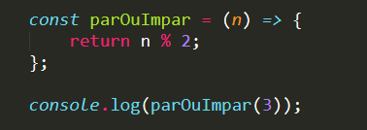
Arrow Functions
Uma outra forma de escrever funções;
Bem utilizada nos frameworks modernos;
Porém não deve substituir as functions por completo (veremos mais tarde os detalhes);

Slide 91
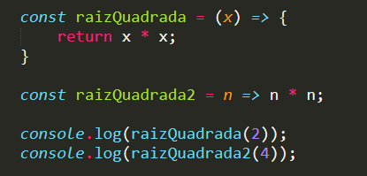
Mais sobre Arrow Functions
Se só tem um parâmetro podemos remover os parênteses do argumento e o return;
Se a expressão for pequena, pode até ser feita em uma linha sem prejudicar a leitura do código;

Slide 92
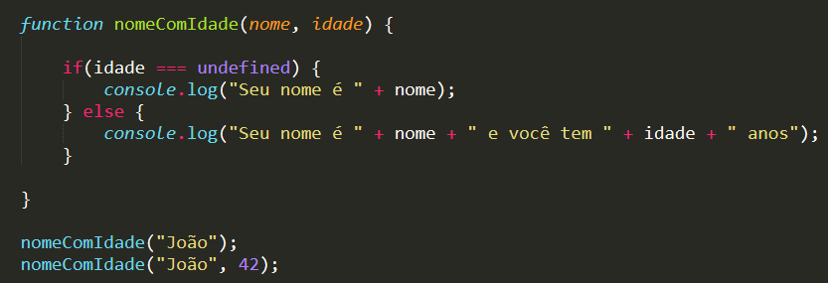
Argumentos opcionais
Podemos chamar uma função em JS sem o número igual de parâmetros determinados;

Slide 93
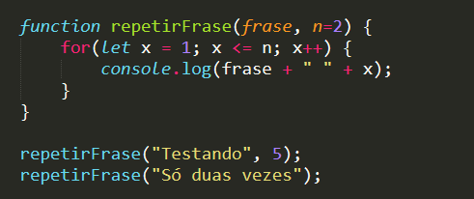
Argumentos com valor default
Podemos pre-determinar um valor para um argumento;

Slide 94
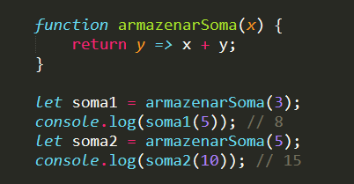
Closure
Uma função que se lembra do ambiente em que ela foi criada;

Slide 95
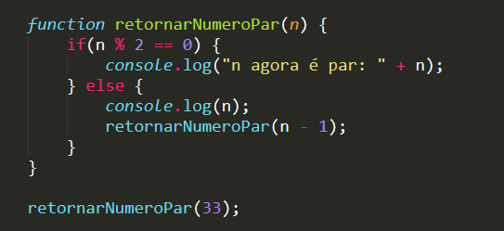
Recursion
Uma funcionalidade que permite uma função se chamar novamente;
Isso pode ser um problema caso a função se chame muitas vezes;

Slide 96
Funções
06
Conclusão da unidade

Slide 97
Seção de exercícios
07
Exercícios sobre funções

Slide 98
Exercício 01
Escreva uma função que imprime “Hello World!” no console;

Slide 99
Exercício 02
Escreva uma função que recebe um parâmetro de idade;
E imprima esta mensagem no console com template literals dizendo “Você tem x anos”;

Slide 100
Exercício 03
Escreva uma função que some dois números e retorne eles;
Depois imprima este retorno;

Slide 101
Exercício 04
Escreva uma função que retorne um número aleatório;
O número máximo retornado deve ser passado via parâmetro;
Dica: utilize Math.random();

Slide 102
Exercício 05
Escreva uma função que recebe a idade de uma pessoa;
Se ela tem mais de 18 anos ela pode entrar na auto escola, imprima uma mensagem informando isso;
Se ela tem menos, ela não pode, imprima outra mensagem com este aviso;
Execute a função nos dois casos;

Slide 103
Exercício 06
Escreva uma função que detecta o tipo de dado passado;
Verifque se é um: number, boolean ou string
E retorne uma mensagem para cada tipo;
Execute uma função para cada caso;

Slide 104
Exercício 07
Escreva uma função que receba um número negativo e retorne um número positivo;
Dica: utilize a função Math.abs

Slide 105
Exercício 08
Escreva uma função que recebe uma string;
Se o texto conter mais de 10 caracteres imprima “Texto muito longo”;
Se conter menos, imprima “Texto dentro do limite”;

Slide 106
Exercício 09
Escreva uma função que receba dois números, o primeiro é a base e o segundo a potência;
Depois faça essa operação e retorne o resultado;
Por exemplo: 3, 2 = 9

Slide 107
Exercício 10
Escreva uma função que recebe um número, e o decrementa de 1 em 1 com um loop;
Além disso imprima somente os números pares no console;

Slide 108
Seção de exercícios
07
Conclusão da unidade

Slide 109
Objetos e Arrays
08
Vamos aprender sobre as estruturas de dados: objetos e arrays

Slide 110
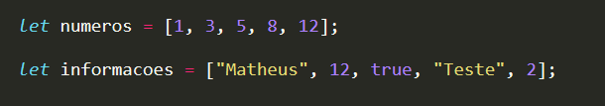
Arrays
Possibilidade de adicionar um conjunto de valores a uma variável;
O array deve ser escrito entre colchetes, separando os valores por vírgulas, veja:

Slide 111
Mais sobre Arrays
Podemos acessar um array pelo seu índice, por exemplo: arr[1]
Lembrando que o primeiro índice sempre é 0, ou seja, para acessar o primeiro elemento: arr[0]

Slide 112
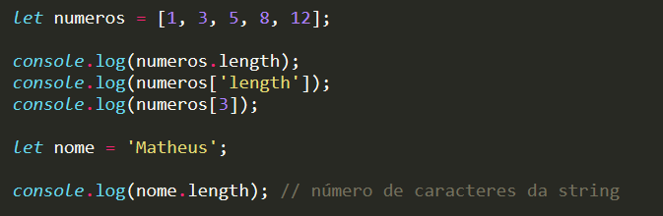
Propriedades
Propriedades são informações que podem ser verificadas de um valor;
Quase todos os valores de JavaScript tem propriedades, menos null e undefined
Podemos acessar as propriedades de duas maneiras:

Slide 113
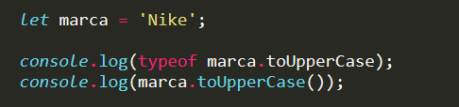
Métodos
Métodos são propriedades que funcionam como funções;
Strings e arrays contém métodos;

Slide 114
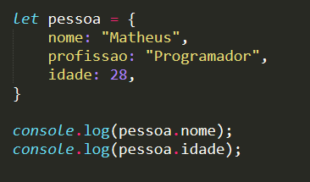
Objetos
Uma coleção de propriedades, parecidos com arrays
Podemos acessar estas propriedades

Slide 115
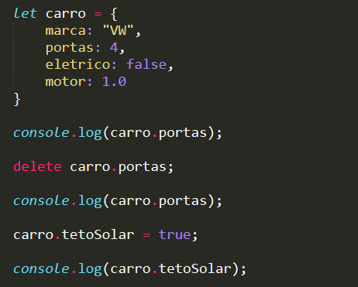
Objetos: deletando e criando propriedades
Podemos adicionar e deletar propriedades ao longo do nosso programa;

Slide 116
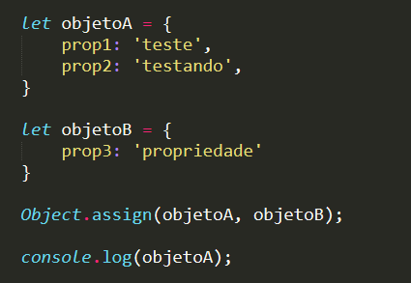
Objetos: mais sobre objetos
Podemos copiar todas as propriedades de um obj para outro;

Slide 117
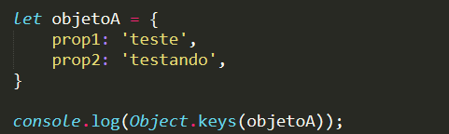
Objetos: mais sobre objetos
E também podemos verificar quais as chaves cada objeto possui;

Slide 118
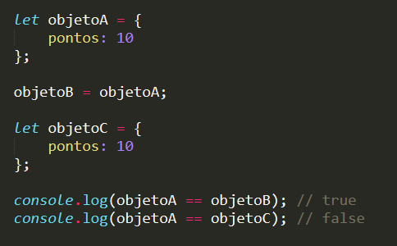
Mutação (Mutability)
Um objeto pode herdar todas as características do outro, virando uma referência ao mesmo;

Slide 119
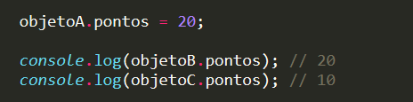
Mutação (Mutability)
Além disso a mutação cria uma ligação entre os objetos (binding), veja:

Slide 120
Mutação (Mutability)
Além disso a mutação cria uma ligação entre os objetos (binding), veja:

Slide 121
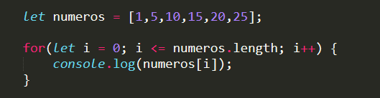
Loops em Arrays
Uma técnica muito utilizada na programação é o loop nos arrays;
Como é uma lista com muitos valores, muitas vezes precisamos ver cada um deles;

Slide 122
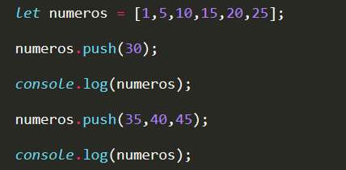
Métodos de array: push e pop
Métodos prontos e muito úteis que ajudam a manipular arrays;
push: adiciona um ou mais elementos ao fim de um array;
pop: remove um elemento no fim do array;

Slide 123
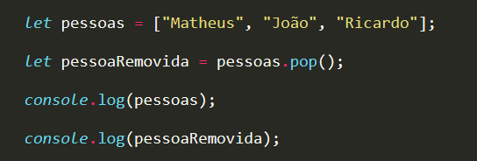
Métodos de array: push e pop

Slide 124
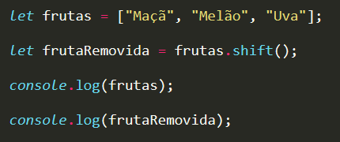
Métodos de array: shift e unshift
shift: remove o primeiro elemento de um array;
unshift : adiciona um ou mais elementos no início de um array;

Slide 125
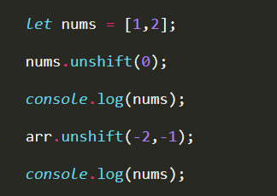
Métodos de array: shift e unshift

Slide 126
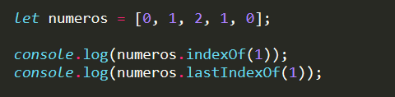
Métodos de array: indexOf e lastIndexOf
indexOf: encontra o índice de um determinado elemento;
lastIndexOf: encontrar o último índice de um elemento;

Slide 127
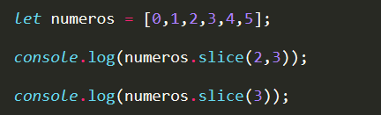
Métodos de array: slice
Retorna um array a partir de outro array;
O array retornado é determinado pelos parâmetros que são os índices de início e fim do novo array;

Slide 128
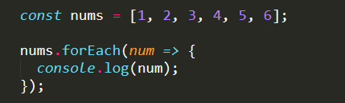
Métodos de array: forEach
Itera cada elemento do array;

Slide 129
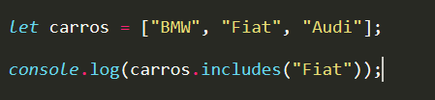
Métodos de array: includes
Verifica se o array tem um determinado elemento;

Slide 130
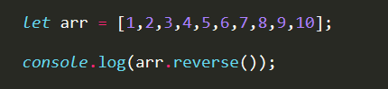
Métodos de array: reverse
Inverte um array;

Slide 131
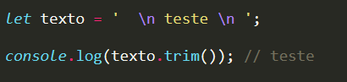
Métodos de string: trim
Remove tudo que não é string

Slide 132

Métodos de string: padStart
Inserir caracteres antes da string;

Slide 133

Métodos de string: split
Divide uma string por um separador, e retorna um array

Slide 134

Métodos de string: join
Junta elementos em um array em uma frase, por meio de um separador;

Slide 135

Métodos de string: repeat
Repete uma string de acordo com um parâmetro number

Slide 136

Rest operator
Uma forma de uma função receber indefinidos parâmetros;
O operador rest vai virar um array;
O parâmetro é definido por: ...nome

Slide 137

Destructuring com objetos
Podemos definir variáveis com propriedades do objeto com uma notação diferente, chamada destructuring;

Slide 138

Destructuring com array
Podemos definir variáveis com os valores de um array utilizando o destructuring;

Slide 139

JSON
JSON = JavaScript Object Notation;
Utilizado para comunicação entre serviços, ex: back end <-> front end
Basicamente um tipo de dado padronizado, que lembra muito os objetos do JavaScript;

Slide 140
Mais sobre JSON
Rigoroso na estrutura, ou seja, você deve seguir o padrão imposto por este formato;
Apenas aspas duplas;
Não aceita comentários;

Slide 141

JSON para String
Podemos converter o JSON para uma string de forma fácil;
Ou também uma string para JSON;

Slide 142
Objetos e Arrays
08
Conclusão da unidade

Slide 143
Seção de exercícios
09
Exercícios sobre arrays e objetos

Slide 144
Exercício 01
Crie um array com 5 itens;
Acesse o item 1,3,4;
Obs: arrays começam no índice 0;

Slide 145
Exercício 02
Crie um array com 2 elementos e outro com 4;
Imprima o número de elementos de cada um na tela;

Slide 146
Exercício 03
Crie um objeto onibus;
Com as propriedades rodas = 8;
Limite de passageiros = 40;
Portas = 2;
Imprima todas as propriedades no console;

Slide 147
Exercício 04
Adicione a propriedade janelas no ônibus, com o valor de 20;
Delete a propriedade rodas;
Imprima a propriedade janelas no console;

Slide 148
Exercício 05
Crie um array com 5 nomes, incluindo o seu;
Verifique se o seu nome existe no array;
Se existir imprima alguma mensagem no console;

Slide 149
Exercício 06
Crie dois arrays, um com mais de 5 elementos e outro com menos;
Faça uma função que verifica o número de elementos;
Se possuir menos que 5, imprima “Poucos elementos” no console;
Se tiver mais, imprima “Muitos elementos”;

Slide 150
Exercício 07
Crie um array com 5 elementos;
Faça uma iteração entre todos eles e imprima no console o valor;

Slide 151
Exercício 08
Crie um JSON com 3 propriedades;
Atribua ele a uma variável;
Acesse as propriedades imprimindo no console;

Slide 152
Exercício 09
Crie um array a partir de uma frase;
Imprima cada palavra do array no console por meio de um for;

Slide 153
Exercício 10 - Desafio calculadora
Crie um objeto calculadora;
Que tem os seguintes métodos: somar, subtrair, multiplicar e dividir;
Os métodos só devem aceitar dois parâmetros;
Utilize cada um dos métodos e imprima os valores no console;

Slide 154
Seção de exercícios
09
Conclusão da unidade

Slide 155
Conceitos de orientação a objetos
10
Vamos dar um passo a mais nos objetos, aprendendo conceitos do paradigma de orientação

Slide 156
O que é orientação a objetos?
Uma forma de programar, que utiliza os objetos como o seu principal princípio;
Além de utilizar conceitos e técnicas que envolvem objetos;
A maioria dos softwares, na parte de back-end, são desenvolvidos em cima desse paradigma;
Grandes frameworks se aproveitam desta técnica: Laravel, Django e etc.

Slide 157

Métodos
Propriedades que servem como funções;
Ou seja, as ações dos objetos;
Invocamos os métodos da mesma maneira que funções;

Slide 158

Mais sobre Métodos
Normalmente os métodos interagem com os objetos;
Até mudando os valores das suas propriedades para corresponder a lógica do programa desenvolvido;

Slide 159

Prototypes
Um objeto fallback de outro objeto;
Quando um objeto recebe uma requisição de uma propriedade que não tem, ela é procura no prototype deste objeto;
O prototype de um objeto criado do zero é o Object, que tem os métodos nativos da linguagem;

Slide 160

Mais sobre Prototypes
Quando criamos um objeto a partir de um outro, o base será o prototype;
Ele herdará tanto os métodos e propriedades de Object (o prototype do objeto base);
Quanto os do objeto base para este novo;

Slide 161

Classes
O prototype do JavaScript pode ser chamado de classe;
Pois nas outras linguagens uma Class é um molde de um objeto;
Ou seja, podemos criar diversos objetos em cima de um prototype;

Slide 162

Classes: construtor por função
Construtores são formas de instanciar uma classe em uma linguagem de programação;
Instanciar = criar um objeto novo;
No construtor já podemos definir propriedades;

Slide 163

Classes: construtor por new
Em muitas linguagens temos a possibilidade de instanciar um objeto com new, no JS também;

Slide 164

Classes: construtor com método
Além de propriedades, podemos criar a classe base já com métodos;
Basta definir ao prototype o método desejado;

Slide 165

Construtor na classe (ES6)
Com a versão do ES6, uma possibilidade de criar uma classe (objeto) com construtor foi adicionada;
Então não precisamos mais criar por meio de uma função, veja:

Slide 166

Mais sobre classes
Não podemos adicionar propriedades na classe, só via prototype;
A classe só aceita métodos;

Slide 167

Override nas propriedades do Prototype
Sempre que adicionamos uma propriedade a um objeto, é criada uma idêntica no Prototype;
Podemos substituir a do prototype;

Slide 168

Symbols
Propriedades únicas, que não podem ser alteradas e nem criadas duas vezes;
Podemos utilizar como uma constante, só que para propriedade de objeto;

Slide 169

Getters e setters
Get: serve para resgatar o valor de uma propriedade;
Set: serve para alterar o valor de uma propriedade;

Slide 170

Herança (inheritance)
Uma classe pode herdar propriedades de outra classe por herança;
Para isso utilizamos extends;

Slide 171

Instanceof operator
Podemos verificar quem é o pai do objeto utilizando o instanceof;

Slide 172
Conceitos de orientação a objetos
10
Conclusão da unidade

Slide 173
Seção de exercícios
11
Exercícios sobre conceitos de OO

Slide 174
Exercício 01
Crie uma classe que simula uma conta no banco (utilize a forma que preferir);
Deve conter a propriedade saldo;
E os métodos deposito e saque;
Teste os métodos;

Slide 175
Exercício 02
Cria uma classe que simula um carrinho de compras de um e-commerce;
Propriedades itens, quantidade total, valor total;
Crie os métodos para adicionar e remover itens;

Slide 176
Exercício 03
Crie um objeto que simula um endereço de um cliente;
Propriedades: Rua, Bairro, Cidade e Estado;
No construtor o endereço já deve ser definido por completo;
Crie métodos para atualizar todas as propriedades;

Slide 177
Exercício 04
Crie uma classe que simule um carro;
Propriedades: marca, cor, gasolina restante;
Crie um método de dirigir o carro, que vá diminuindo a gasolina gradativamente;
E um de abastecer para aumentar a gasolina quando necessário;

Slide 178
Exercício 05
Crie uma classe conta bancaria;
Com as propriedades de saldo na conta corrente, saldo na conta poupança e juros da poupança;
Crie os métodos de depósito e saque, também um método para transferir dinheiro da poupança para a corrente;
Além disso crie uma conta especial que herda da conta normal;
Na conta especial os juros são dobrados da conta normal;

Slide 179
Seção de exercícios
11
Conclusão da unidade

Slide 180
Debugs e tratamento de erros
12
Vamos aprender a lidar com erros no JavaScript, tratar e também entender as mensagens de erro

Slide 181
O que é bug e debug?
Bug: Problema que ocorre no código, muitas vezes por erro do programador, que impede o funcionamento correto do mesmo;
Debug: O ato de resolver os bugs encontrados no código ou também a forma que é feita a visualização de valores de variáveis ou fluxo do código;

Slide 182


Strict mode
Deixa o JavaScript mais rigoroso na hora de se programar;
Deve ser declarado no topo de arquivos ou funções;
Colocar o strict ajuda você a codificar de forma correta e não vai impedir/limitar nada no seu software ou programar;
Veja o exemplo de uma variável declarada sem let/const/var:

Slide 183

Método de debug: console.log
Um método bastante utilizada para debug, é o console.log;
Função que estávamos utilizando para mostrar os valores no console;

Slide 184


Método de debug: debugger
Funcionalidade que para o código quando atingir a linha debugger;

Slide 185

Tratamento de input por função
Não podemos controlar os dados que o usuário enviar, então para o bom funcionamento do software, devemos tratar eles;
Veja um exemplo de tratamento de number:

Slide 186


Exceptions
Podemos criar erros no programa, caso alguma condição não seja atendida;
Porém as exceptions abortam o programa, só geram o erro;

Slide 187

Try e catch
O bloco try catch, vai tentar executar um código, caso não consiga ele pode retornar o erro que esse código gerou;
Muito útil para debug;

Slide 188

Finally
Finally é executada independente do resultado do try/catch;
E pode existir com try e catch ou apenas try;

Slide 189

Assertions
Verificações no programa, que são utilizadas para assegurar que tudo ocorra da forma esperada;

Slide 190
Debugs e tratamento de erros
12
Conclusão da unidade

Slide 191
Expressões regulares
13
Vamos aprender a criar expressões regulares com JavaScript

Slide 192
O que são expressões regulares?
Uma forma de encontrar padrões em uma string;
Por exemplo: validar se só tem números;
Em vez de criarmos funções complexas, podemos encontrar dados em texto por meio das expressões regulares;
Também chamadas de regex;

Slide 193

Criando uma expressão regular
As expressões regulares no JS são um tipo de objeto;
Podemos instancia-lo de duas formas;
New RegExp e /.../;

Slide 194

Verificando padrões com regex
Depois da definição do padrão por meio da regex;
Utilizamos o método test() para verificar se o padrão é retornado;
Com isso vamos receber de resposta true or false, veja:

Slide 195

Conjunto de caracteres
Podemos definir um conjunto de caracteres para encontrar por regex;
Basta por entre [ ];
Com um traço podemos definir um intervalo também, veja:

Slide 196
Caracteres especiais
\d - Qualquer dígito de caractere
\w - Um caractere alfanumérico (“teste”)
\s - Qualquer caractere de espaço em branco
\D - Caracteres que não são dígitos
\W - Caractere não-alfanumérico
\S - Caractere que não seja espaço em branco
. - Qualquer caractere, menos nova linha

Slide 197

Regex com caracteres especiais
Podemos utilizar os caracteres especiais de várias formas, veja:

Slide 198

Operador not ^
Podemos escrever um set que aceitam tudo, menos alguns caracteres com o not;
Lembrando que combinações serão aceitas, o negado é apenas se bate com o set;
Mais adiante aprenderemos negar de outras formas;

Slide 199

Operador plus +
Quando um + está após alguma expressão, este elemento pode se repetir mais de uma vez;

Slide 200

Operador ?
Faz com que o dígito anterior seja opcional;

Slide 201

Ocorrência precisa
Inserir o número de ocorrência entre { };

Slide 202

Método exec
O método exec nos retorna um objeto com algumas informações sobre a regex;
Se nada for encontrado, retorna null;

Slide 203

Método match
O método match funciona de forma similar ao exec;

Slide 204

Choice pattern
Podemos colocar uma instrução na regex que funciona como um || (or) das condicionais;

Slide 205

Na prática: validando um domínio
Da seguinte forma, podemos validar um domínio:

Slide 206

Na prática: validando e-mail
Da seguinte forma, podemos validar um e-mail:

Slide 207

Na prática: validando data de nascimento
Da seguinte forma, podemos validar uma data de nascimento:

Slide 208
Expressões regulares
13
Conclusão da unidade

Slide 209
Seção de exercícios
14
Exercícios sobre expressões regulares

Slide 210
Exercício 01
Crie uma regex que aceite só letras maiúsculas;
Depois teste;

Slide 211
Exercício 02
Crie uma regex que só aceite strings terminadas com ID;
Depois teste;

Slide 212
Exercício 03
Crie uma regex que aceite a seguinte expressão “Marca: nomeDaMarca”;
Onde nomeDaMarca pode variar para Nike, Adidas, Puma, Asics;
Depois teste;

Slide 213
Exercício 04
Crie uma regex que valide endereços de IP;
Ex: 127.0.0.1
Depois teste;

Slide 214
Exercício 05
Crie uma regex que valide nome de usuários no sistema;
Aceita letras de a-z, _ e - , números de 0-9, mínimo de 3 caracteres e máximo de 16;
Depois teste;

Slide 215
Seção de exercícios
14
Conclusão da unidade

Slide 216
Programação
Assíncrona
15
Vamos aprender como programar de forma assíncrona no JS

Slide 217
O que é programação assíncrona?
Até agora programamos de uma maneira que uma ação acontecia após a outra;
A programação assíncrona trabalha nesta questão, ações podem ser executadas ao tempo todo sem uma ‘fila’;
Um exemplo: usuário está no checkout, manda salvar seu endereço na conta, mas pode prosseguir para a finalização sem recarregar a página, pois adicionar endereço ocorre de forma assíncrona;

Slide 218

Callbacks
Uma das vertentes a prog. Assíncrona é fazer ações que aconteçam depois de um tempo por meio de callbacks;
Callback é uma função que faz uma ação após algum acontecimento no código;
Podemos realizar um callback com a função setTimeout, veja:

Slide 219

Promises
As promises são ações assíncronas que podem produzir um valor em algum momento no código;
Uma forma de dizer a linguagem que um valor pode estar presente em um futuro do código;
O objeto das promises é Promise, resolve é o método que resolve uma Promise, o then é o que faz ela poder ser executada em um ponto futuro;

Slide 220

Falha nas Promises
Uma Promise pode falhar, podemos reter esse erro com um método chamado catch;
Com ele podemos exibir o erro no console, por exemplo, e fazer o debug no código;

Slide 221

Rejeitando Promises
Além do resolve, há o metodo reject;
Que é quando determinada lógica não satisfaz nosso programa, então podemos ir para outra com o reject, em vez do resolve;
Resolve e reject terminam a Promise, ou seja, não podemos chamar mais o then, por exemplo;

Slide 222

Resolvendo várias Promises
Com o método all, podemos resolver várias promessas de uma vez só;
Ou seja passamos elas por array e quando a última for resolvida, receberemos a resposta;

Slide 223

Async functions
Podemos criar funções assíncronas com a palavra reservada async;
Elas retornam uma Promise;
Se retornar algo, a promessa é resolvida, se der alguma exception a promessa é rejeitada;

Slide 224

Await
Nas async functions, podemos determinar uma instrução await;
Que vai esperar uma promise ser resolvida, para apresentar os resultados;

Slide 225

Generators
Generators funcionam semelhantes as Promises;
Onde ações podem ser pausadas e continuadas depois;
Caracterizados pelo function* e yield, veja:
O yield pode salvar o estado da variável;

Slide 226
Programação
Assíncrona
15
Conclusão da unidade

Slide 227
JavaScript no navegador
16
Vamos aprender como o JS interage com o browser e como aplicar ele em uma página web

Slide 228
A web: Protocolos
Um protocolo é uma forma de comunicação entre computadores através da rede;
O HTTP, serve para nós solicitarmos arquivos, imagens e etc (Hyper Text Transfer Protocol);
Entramos em sites graças ao protocolo HTTP;
SMTP = protocolos para enviar e-mail;
TCP = protocolo de transferência;

Slide 229
A web: URL
Cada arquivo que carrega no navegador é nomeado por uma URL;
A URL (Uniform Resource Locator) pode ser dividida em três partes: protocolo, servidor e arquivo;
http://www.horadecodar.com.br/index.html
http = protocolo;
www.horadecodar.com.br = servidor (DNS para um IP);
index.html = arquivo;

Slide 230
A web: HTML
HTML (HyperText Markup Language) é uma linguagem de marcação;
Responsável pelos textos e elementos que vemos na tela ao acessar uma página web;
As tags do HTML criam: títulos, parágrafos, imagens, listas e etc.
Uma tag é definida por <p></p>;
Obs: algumas tags não possuem fechamento;

Slide 231
A web: HTML parte 2
Todo documento HTML tem sempre duas partes importantes: head e body
O head serve para configurações do documento, como links de folha de estilo ou até de scripts de JavaScript;
Tags de configuração: meta, link
O body para os elementos (tags), ou seja, a parte visual;
Tags do body: p, h1, div, ul, li

Slide 232
A web: HTML e o JS
Podemos utilizar JavaScript no HTML por meio da tag script;
Ou linkar um arquivo .js por meio de script com o atributo src (forma mais utilizada);
Algumas tags HTML aceitam atributos que executam JS, mas não é muito utilizado;
Lembrando que sempre que linkamos um arquivo externo, estamos chamando ele via protoclo HTTP;

Slide 233

A estrutura HTML e o DOM
Quando uma paǵina web é requisitada, ela recebe um texto que é transformado em uma estrutura HTML;
As tags vão se aninhando uma às outras, formando uma estrutura em que elementos ficam dentro dos outros;
Essa estrutura tem uma representação exatamente igual para o JS chamada de DOM;
Que significa Document Object Model;
E por meio do JS podemos acessar cada um destes elementos do HTML através do DOM;

Slide 234

O DOM
Podemos mudar completamente uma página HTML através do DOM;
É possível alterar: elementos, atributos, CSS;
Além de alterar podemos adicionar e também remover;
Além de ser possível criar eventos na página, como animações;

Slide 235
A árvore do DOM
O documento HTML seria a árvore completa;
A raiz da árvore é o Document (só a uma raiz);
Cada elemento da árvore chamamos de node (nó);
Conteúdos como texto são chamados de leaf nodes (as folhas);

Slide 236

Movendo-se através do DOM
Podemos acessar todos os elementos a partir de document.body;
A partir dele vamos entrando nos childNodes;
E depois acessando as propriedades que nos interessam;

Slide 237
Encontrando elementos
Podemos encontrar elementos de uma forma mais fácil do que se movendo pelo DOM;
Como no HTML temos tags, classes e ids, o JavaScript nos possibilita utilizar estas características para encontrar o que desejamos;
Há alguns métodos para isto: getElementsByTagName, getElementsById, getElementsByClassName, e também o querySelector;
Vamos ver cada um deles em detalhes;

Slide 238
Encontrando elementos: por tag
Utilizamos o seguinte método para encontrar elementos pela tag:
document.getElementByTagName(‘h1’);

Slide 239
Encontrando elementos: por id
Utilizamos o seguinte método para encontrar elementos por id:
document.getElementById(‘algum-id’);

Slide 240
Encontrando elementos: por classe
Utilizamos o seguinte método para encontrar elementos por classe:
document.getElementsByClassname(‘alguma-classe’);

Slide 241

Encontrando elementos: por query
Um método que se assemelha a grande funcionalidade do jQuery;
Nos permitindo encontrar elementos pelo seus seletores de CSS;
O que facilita muito nossa vida, veja:

Slide 242
Alterando o HTML
Podemos mudar quase tudo através da DOM;
Adicionar, remover e clonar elementos;
Podemos utilizar métodos como: insertBefore, appendChild e replaceChild;
Vamos ver em detalhes como utilizar cada um destes;

Slide 243

Alterando a DOM com insertBefore
Insere um nó antes do nó de referência do método;
Precisamos de um elemento para ser adicionado;
O elemento que terá o outro elemento adicionado antes dele;
E o elemento pai destes dois;

Slide 244

Alterando a DOM com appendChild
Adiciona um nó após todos os elementos do elemento pai especificado;

Slide 245

Alterando a DOM com replaceChild
Repõe um antigo elemento no DOM, com um novo;

Slide 246

Criando nós de texto
Podemos criar um nó de texto puro e inserir em um elemento;

Slide 247
Criando nós de elemento
Podemos criar um nó de elemento com o createElement, e depois inserir no HTML;

Slide 248

Modificando e lendo atributos
Podemos resgatar o valor de um atributo ou trocar com o JS;
Por exemplo o href de um a ou o src de um elemento img;
getAttribute pega o valor;
setAttribute atualiza o valor;

Slide 249

Verificando altura e largura do elemento
Com o JS também é possível verificar propriedades do elemento como altura e largura, veja:

Slide 250

Posição do elemento na tela
Também é possível checar a posição do elemento na tela;
getBoundingClientRect nos da as posições de top, left, right, bottom do elemento e outras informações;

Slide 251

Estilizando com JS
Podemos também mudar as propriedades de estilo dos elementos do HTML com o JS
Acessando a propriedade style podemos fazer as modificações
O estilo é manipulado direto na tag, ou seja, substitui o do CSS (na maioria das vezes)

Slide 252

Selecionar vários elementos com query
Para selecionar diversos elementos com query, podemos utilizar o método querySelectorAll
Em vez de um, podemos pegar todos os elementos semelhantes com o seletor do CSS

Slide 253
JavaScript no navegador
16
Conclusão da unidade

Slide 254
Eventos com JavaScript
17
Vamos aprender a utilizar eventos no navegador com a linguagem JS

Slide 255
O que são eventos?
Ações condicionadas a algum tipo de resposta feita pelo usuário;
Por exemplo: clicks, apertar alguma tecla ou até movimento do mouse;
Podemos atrelar lógica a essas ações do usuário;
Por meio de handlers;

Slide 256

Como acionar um evento
Devemos atrelar o evento a um elemento, por exemplo um botão;
Depois inserir um listener e o tipo de evento como argumento;
Aí o elemento responderá por este evento e, obviamente, os outros da página não;

Slide 257

Removendo eventos
Da mesma forma que podemos adicionar eventos, podemos remover quando acharmos necessário;
Para isso utilizamos o método removeEventListener, onde passamos o evento e a função que o evento está escutando;

Slide 258

O objeto do evento
Quando criamos eventos, temos a opção de utilizar um argumento opcional, que é chamado de objeto do evento;
Ele contém propriedades que podem ser utilizadas a nosso favor;
O objeto é criado pelo JavaScript automaticamente;

Slide 259

Propagação
Quando não definimos um elemento muito bem (seletor brando) ou um elemento que está dentro de outro tem um evento;
Pode acontecer a propagação, ou seja, o outro elemento ativar um evento também, aí teremos uma duplicação;
Por isso temos um método que para esta propagação e resolve este problema, o stopPropagation;

Slide 260

Ações default
Muitos elementos/teclas já tem ações pre-definidas, como clicar num link nos leva a outra página;
Podemos para este evento default, e criar uma lógica diferente para o elemento em questão;

Slide 261

Eventos de tecla (key event)
Sempre que uma tecla é pressionada, são gerados dois eventos: keyup e keydown;
Podemos realizar ações nestes eventos também;
Keyup é quando soltamos a tecla;
Keydown é quando apertamos;

Slide 262

Outros eventos de mouse
No mouse temos também eventos como mousedown e mouseup, semelhante aos das teclas;
Dblclick para ativar com dois cliques;

Slide 263

Movimento do mouse
Podemos ativar eventos com a movimentação do mouse também;
O nome dele é mousemove;
Através desse evento podemos detectar a posição do ponteiro do mouse na tela;

Slide 264

Eventos por scroll
Podemos atrelar evento ao scroll da tela também, pelo evento scroll;
Por exemplo: podemos criar um elemento assim que o scroll atingir uma posição x;

Slide 265

Eventos por foco
Quando focamos em um elemento ou saímos dele, podemos também atrelar um evento a esta ação;
Focus para quando um elemento recebe foco e blur quando ele perde;

Slide 266

Evento de carregamento
Podemos atrelar um evento quando a página carrega, pelo evento load;
E antes do usuário fechar a página pelo evento beforeunload;

Slide 267

Debounce
Um evento que dispara múltiplas vezes pode ser um problema para a o computador do cliente;
Por isso podemos fazer um debounce, que é um suavizador de evento, para não chamar o mesmo tantas vezes;

Slide 268
Eventos com JavaScript
17
Conclusão da unidade

Slide 269
Node.js
18
Aprender o que é Node.js e as suas possibilidades para desenvolvimento web

Slide 270
O que é Node?
Não é uma linguagem de programação;
Uma ferramenta construída sobre o motor JavaScript do Google Chrome para criar aplicações rápidas e escaláveis;
O problema: cada conexão de um cliente aloca um espaço na memória;
Com Node: cada conexão é um evento executado na engine no Node;
Ou seja, o Node suporta muito mais conexões do que PHP e Java em uma máquina igual, por exemplo;

Slide 271
Instalando o Node
Site oficial: https://nodejs.org/en/
No windows é um executável, que funciona com a maioria dos outros programas para instalar (next, next, next);
No Linux: sudo apt install nodejs e sudo apt install npm
Depois teste com: node -v

Slide 272

Testando o Node
Podemos criar um arquivo JavaScript e executar com o node;
Node test.js

Slide 273

O comando node
Podemos executar instruções de JavaScript rodando o comando node;
Podemos fazer operações matemáticas, utilizar funções do JavaScript e muito mais;

Slide 274
O npm
Ferramenta utilizada para instalar módulos de JavaScript;
Que podem fazer desde operações matemáticas até comunicação HTTP;
Instalamos um pacote pelo comando: npm install pacote;
Há um curso completo de npm na Udemy feito por mim :)
Vem junto com o Node;

Slide 275
Iniciando um projeto
Na última aula vimos que o node reclamou da falta do package.json;
O certo sempre é ter um arquivo desse ao iniciar um novo projeto;
Podemos criar a partir do template, utilizando o comando: npm init;
Aí teremos um projeto com o package.json;
Este arquivo serve para configurações e salva nossas dependências;

Slide 276

Módulo de file system
Um dos módulos mais utilizados;
Ele serve para trabalhar com arquivos e diretórios;
Já é incluso no node, ou seja, não precisamos instalar

Slide 277

File system: escrevendo
Além de ler arquivo, podemos também alterar o mesmo;
Chamamos isso de escrever no arquivo;

Slide 278

Módulo HTTP
Outro módulo muito utilizado, para fazer comunicação via HTTP;
O múdulo já vem com o Node;
Pode criar um servidor que serve páginas web para nós;

Slide 279
O que é uma API?
Application Programming Interface;
Uma maneira de se comunicar via HTTP a um servidor e fazer operações como: visualizar, deletar, criar e atualizar dados;
Grandes aplicações como Facebook e Instagram utilizam APIs;
Grande parte dos softwares desenvolvidos em Node.js tem uma API;
E utilizam um framework chamado Express para isso;

Slide 280
O que é REST e RESTful?
Quando falamos em API estamos condicionados a falar de REST e RESTful também;
REST = Representational State Transfer, princípios e regras que permitem criar uma aplicação com interfaces bem definidas;
RESTful = Capacidade de aplicar os princípios do REST;

Slide 281
REST e os verbos HTTP
Sempre que criamos uma API devemos utilizar os verbos HTTP corretos para cada URL da nossa aplicação (veremos isso na prática);
Verbo GET: para solicitar dados;
Verbo POST: para inserir dados;
Verbo DELETE: para deletar dados;
Verbo PUT: para atualizar dados;

Slide 282
Express
Um framework web, muito utilizado para criar aplicações em Node.js;
Utiliza em seu core o módulo HTTP para criar as comunicações;
Além de outros módulos;
Podemos criar uma API com o Express facilmente;

Slide 283
Instalando o Express
O Express precisa ser instalado;
Então vamos instalar pelo npm e criar um projeto novo;
npm init;
npm install express;
O Express será instalado e adicionado as dependências do nosso projeto;

Slide 284
O que são Rotas?
Nos sites e nas APIs temos o que chamamos de rotas;
Que é basicamente a URL que queremos acessar;
Porém quando tratamos de uma API chamamos as URLs de rota;
No Express vamos criar as nossas rotas para serem acessadas via HTTP e responderem baseadas numa lógica que inserirmos;
E cada rota vai receber um método HTTP, que deve coincidir com o proposto pelo REST, conforme vimos anteriormente;

Slide 285

Testando o Express
Vamos criar nossa primeira aplicação e primeira rota;
Além disso fazer os testes;

Slide 286

Instalando o Postman
Postman é o software mais utilizado para testar APIs;
Quando ainda não é uma interface gráfica, podemos testar por meio dele as rotas de nossa API;
https://www.postman.com/downloads/

Slide 287

Testando rota com Postman
Apenas precisamos definir o verbo correto (GET) e a rota;
Assim receberemos a resposta que codamos no Express;

Slide 288
Node.js
18
Conclusão da unidade

Slide 289


JavaScript Moderno (ES6)
Introdução

Slide 290
O que é JS ES6?
Uma versão “nova” de JS que trouxe diversas funcionalidades;
São os conhecimentos base para aprender os frameworks modernos (React, Vue e etc);
E também agilizam muito o desenvolvimento de JS puro;
Nesta seção vamos aprender os principais recursos de ES6!

Slide 291
Variáveis com let e const
Temos duas novas formas de declarar variáveis no ES6;
A let que é semelhante ao var, podemos alterar valores;
E a const, que é uma forma de declarar constantes;
O grande diferencial é o escopo de blocos, não temos mais variáveis sendo ‘vazadas’ para outros escopos por causa do mesmo nome;
Vamos ver na prática!

Slide 292
Arrow Functions
A arrow function é um recurso para criar funções de forma mais simples;
Mas ela não funciona exatamente como uma function em todos os aspectos;
O this da arrow function é relacionado ao elemento pai de quem está a executando;
Vamos ver na prática!

Slide 293
Filter
O filter é um método de array para filtrar dados, baseado em alguma condição que estabelecemos;
Isso nos dá um array com apenas os elementos que queremos, de forma performática;
Há vários métodos de array importantes no ES6, este é um deles;
Vamos ver na prática!

Slide 294
Map
O map é um método de array também, que percorre todos os elementos;
Quando utilizamos Map, estamos querendo modificar os dados do array;
Há vários métodos de array importantes no ES6, este é um deles;
Vamos ver na prática!

Slide 295
Template literals
O recurso de template literals permite concatenar uma string de forma mais simples;
Podemos colocar as variáveis entre o texto;
A string fica entre: `texto`
E as variáveis são colocadas desta maneira: ${variavel}
Vamos ver na prática!

Slide 296
Destructuring
O destructuring é um recurso que pode ser utilizado em arrays e objetos;
A ideia é transformar os itens de um desses dados em variáveis;
Simplificando a declaração de n variáveis para apenas 1 linha!
Vamos ver na prática!

Slide 297
Spread operator
O Spread pode ser utilizado também em arrays e objetos;
Utilizamos para constituir novos valores destes dados em outros arrays e objetos;
Ou seja, podemos unir vários arrays de maneira simples ou adicionar valores de um objeto a outro, por exemplo;
Vamos ver na prática!

Slide 298
Classes
As classes são recursos fundamentais para programar com orientação a objetos;
Agora o JS tem este recursos implementado, onde temos acesso a: constructor, propriedades, métodos e mais;
Antes as classes eram baseadas em funções (constructor functions);
Vamos ver na prática!

Slide 299
Herança
Podemos criar herança de classes com ES6 também;
Utilizamos a palavra extends para referir a classe herdada;
E as propriedades que utilizamos dela, devem ser enviadas via função super;
Vamos ver na prática!

Slide 300
JavaScript Moderno (ES6)
Conclusão

